Slide 1
状态模式
万德超

Slide 2
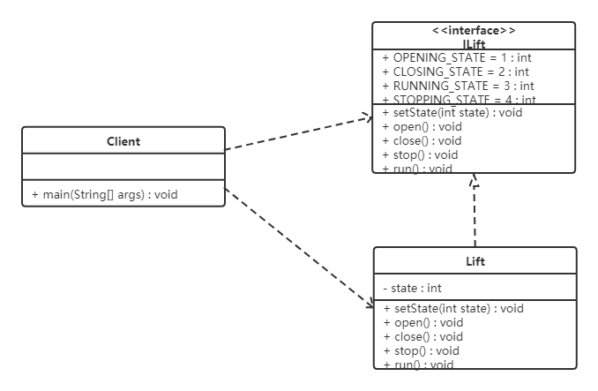
电梯控制
通过按钮来控制一个电梯的状态，一个电梯有开门状态，关门状态，停止状态，运行状态。每一种状态改变，都有可能要根据其他状态来更新处理。例如，如果电梯门现在处于运行时状态，就不能进行开门操作，而如果电梯门是停止状态，就可以执行开门操作。

Slide 3
电梯控制（续）
问题分析：
使用了大量的switch…case这样的判断（if…else也是一样)，使程序的可阅读性变差。
扩展性很差。如果新加了断电的状态，我们需要修改上面判断逻辑

Slide 4
状态模式结构
对有状态的对象，把复杂的“判断逻辑”提取到不同的状态对象中，允许状态对象在其内部状态发生改变时改变其行为。
状态模式包含以下主要角色：
环境（Context）角色：也称为上下文，它定义了客户程序需要的接口，维护一个当前状态，并将与状态相关的操作委托给当前状态对象来处理。
抽象状态（State）角色：定义一个接口，用以封装环境对象中的特定状态所对应的行为。
具体状态（Concrete State）角色：实现抽象状态所对应的行为。

Slide 5
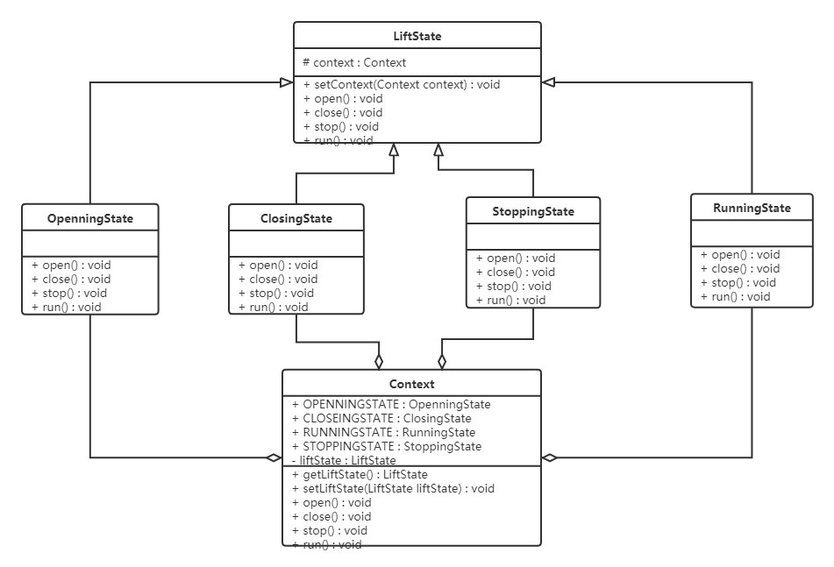
电梯的案例改进
一家百货公司在定年度的促销活动。针对不同的节日（春节、中秋节、圣诞节）推出不同的促销活动，由促销员将促销活动展示给客户。类图如下：

Slide 6
优缺点
优点：
将所有与某个状态有关的行为放到一个类中，并且可以方便地增加新的状态，只需要改变对象状态即可改变对象的行为。
允许状态转换逻辑与状态对象合成一体，而不是某一个巨大的条件语句块。
缺点：
状态模式的使用必然会增加系统类和对象的个数。
状态模式的结构与实现都较为复杂，如果使用不当将导致程序结构和代码的混乱。
状态模式对"开闭原则"的支持并不太好。

Slide 7
使用场景
当一个对象的行为取决于它的状态，并且它必须在运行时根据状态改变它的行为时，就可以考虑使用状态模式。
一个操作中含有庞大的分支结构，并且这些分支决定于对象的状态时。

